Slide 1
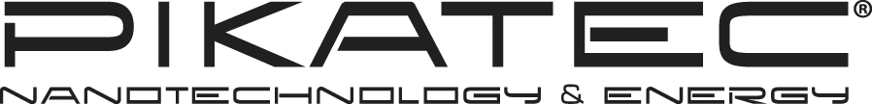

NANOTECHNOLOGIE BUDOUCNOSTI
SPECIALISTA NA OCHRANU POVRCHŮ POMOCÍ NANOTECHNOLOGIÍ

Slide 2
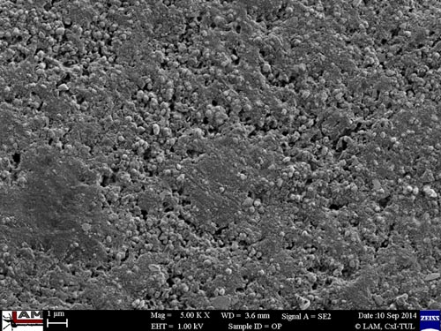
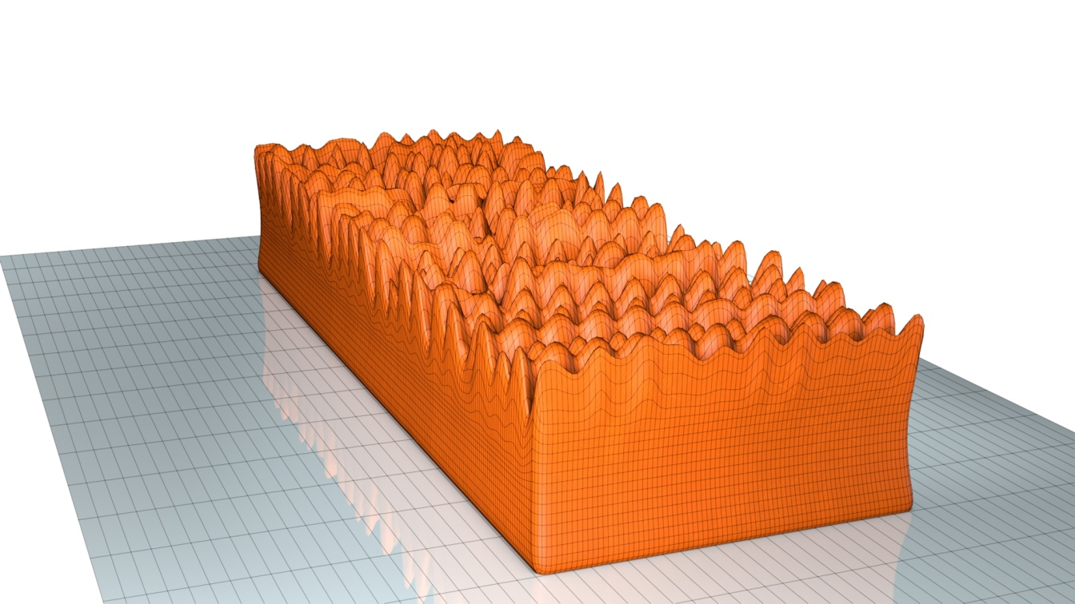
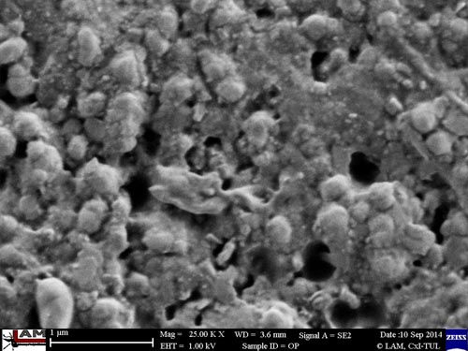
PRINCIP
lak automobilu 5.000x zvětšený
KAŽDÝ POVRCH, KTERÝ SE NA PRVNÍ POHLED MŮŽE ZDÁT DOKONALE HLADKÝ, PŘIPOMÍNÁ V NANO SVĚTĚ SPÍŠE HORNATOU KRAJINU
lak automobilu 25.000x zvětšený

Slide 3

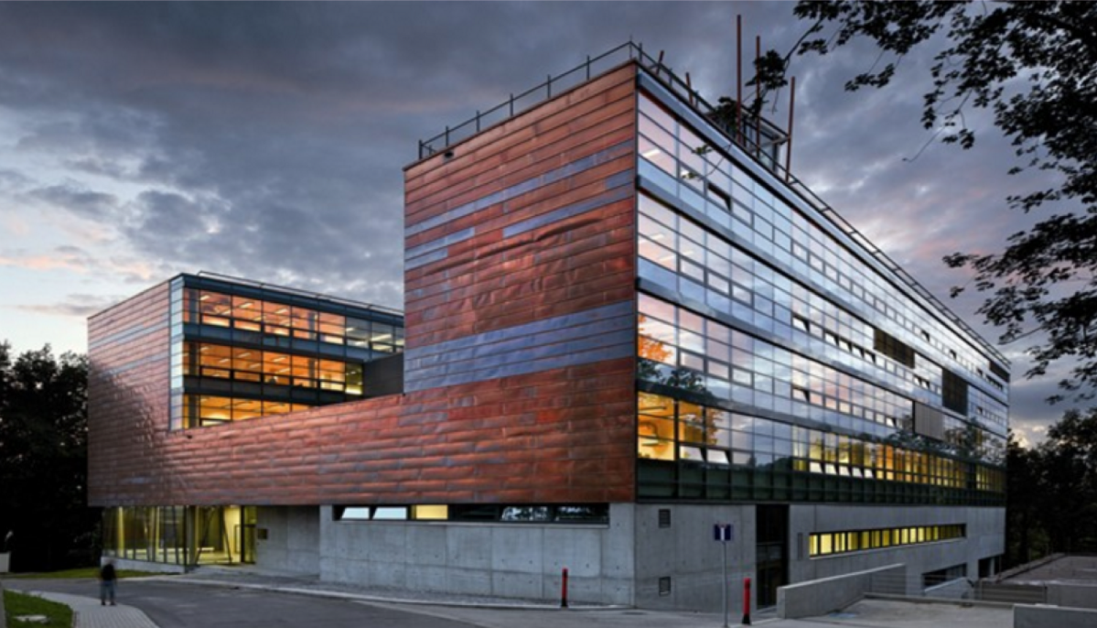
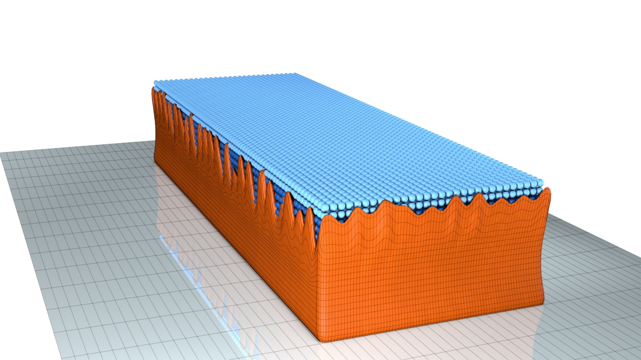
PRINCIP
Společný vývoj s
Patentovaná politura s obsahem nanočástic
DOKONALÉ VYHLAZENÍ POVRCHU V NANO PROSTŘEDÍ

Slide 4
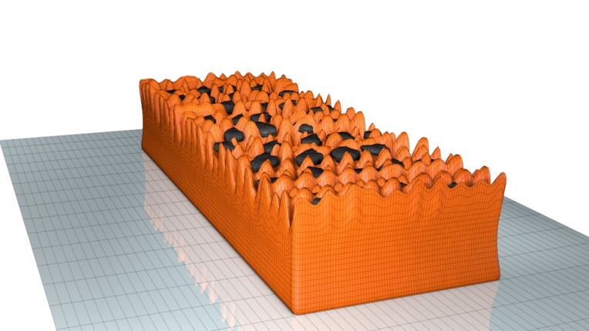
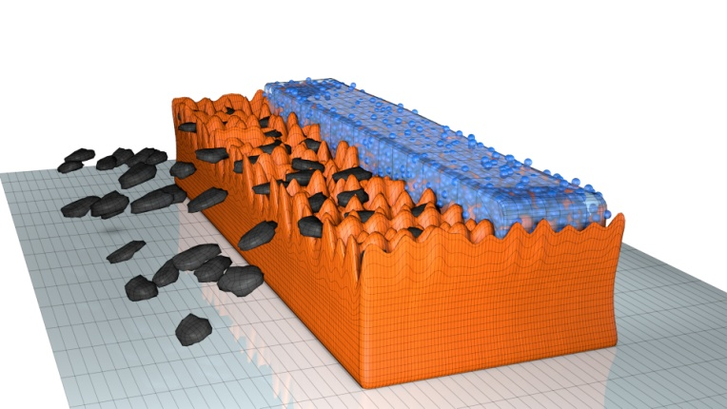
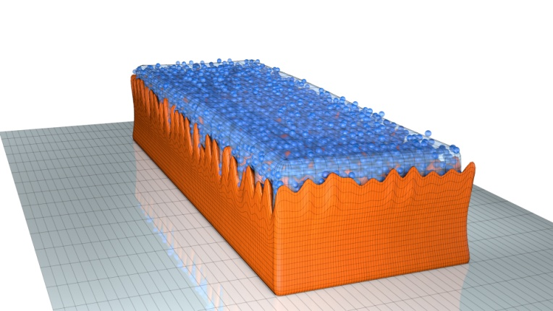
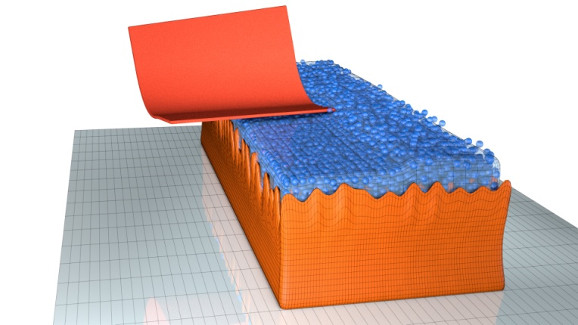

Zvětšený povrch
1
Vyčistit
2
nanesení nanotechnologie
3
Rozlestění
Chráněný povrch

Slide 5
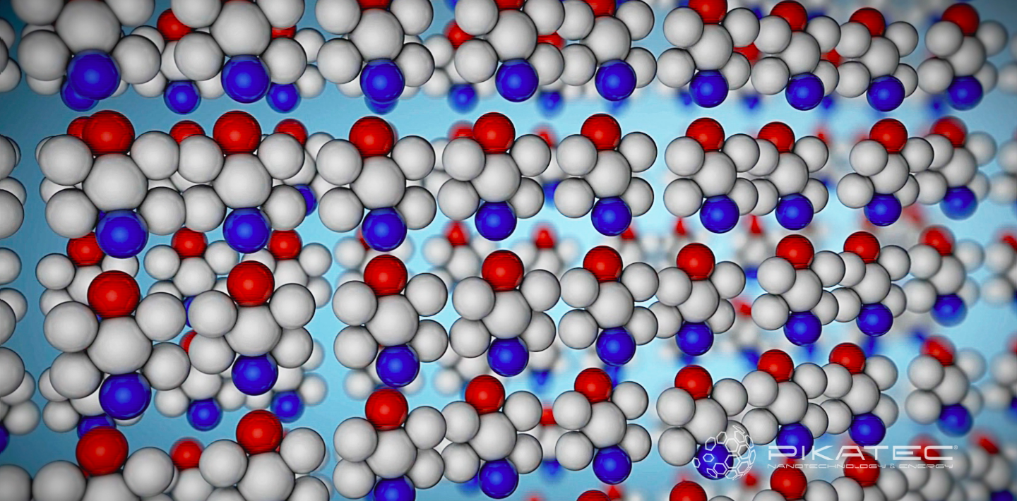
BĚHEM 12 HODIN POLITURA ZÍSKÁ SVÉ FINÁLNÍ VLASTNOSTI
PAK OCHRANA VYDRŽÍ 1-2 ROKY

Slide 6
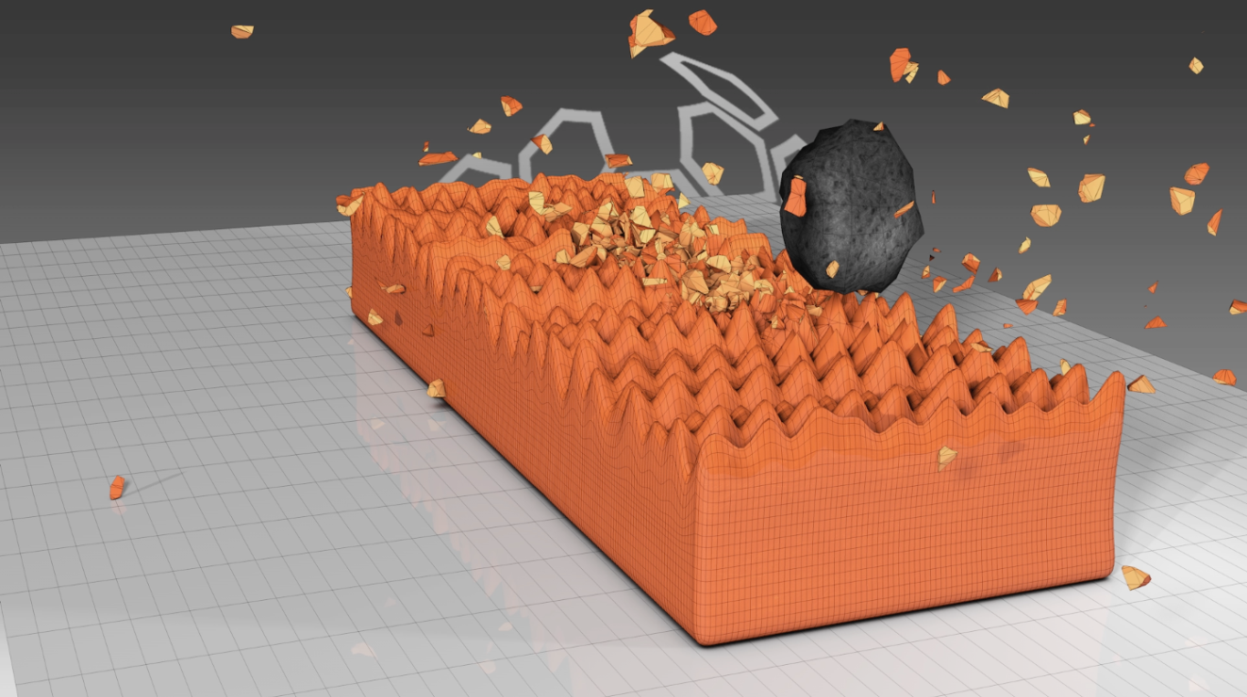
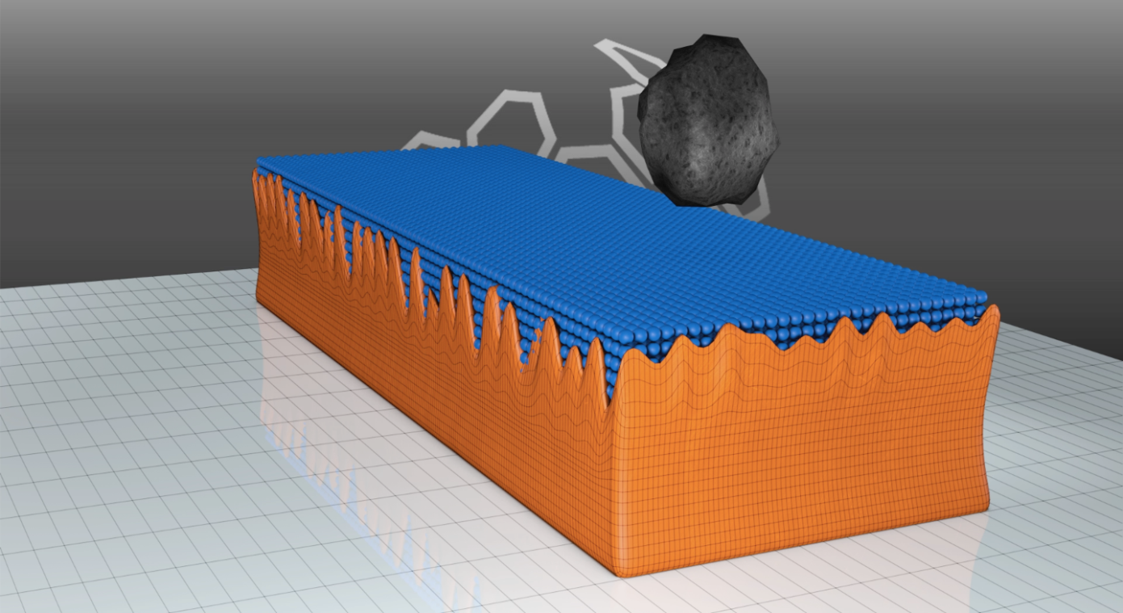
Nechráněný povrch
Chráněný povrch
Díky nanočasticem oxidů křemíku, titanu a zirkonu je chráněný povrch výrazně tvrdší a otěruvzdornější

Slide 7
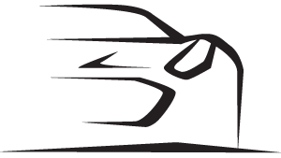
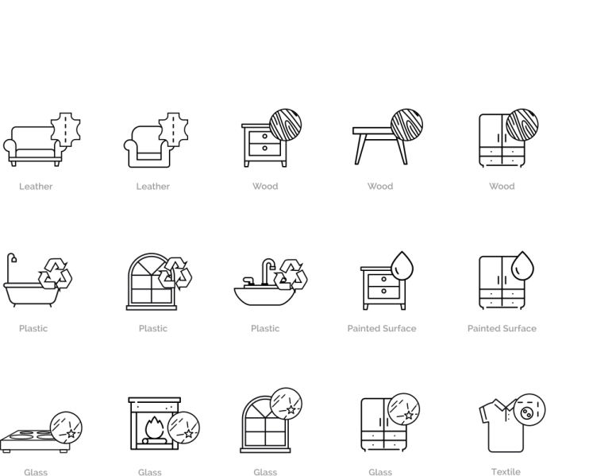
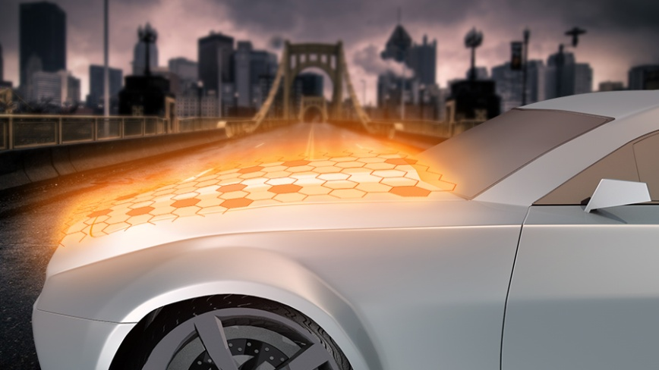
JAKÉ POVRCHY CHRÁNÍME
HOME SERIES
CAR SERIES

Slide 8


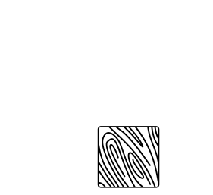








JAKÉ POVRCHY CHRÁNÍME
ochrana keramických povrchů (sanity, dlaždic)
ochrana sklo-keramických povrchů
ochrana nerezových povrchů
ochrana lakovaných povrchů
ochrana plastů
ochrana textilu
HOME SERIES
ochrana dřeva
ochrana kamene, kamenných obkladů, betonů apod.
ochrana kůže
ochrana skel

Slide 9
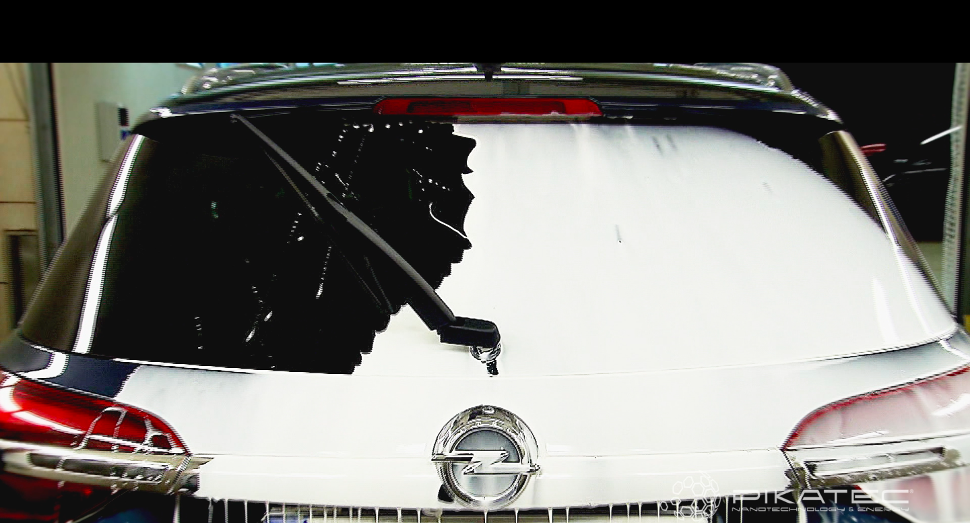
JAKÉ POVRCHY CHRÁNÍME
Chráněný povrch
Nechráněný povrch

Slide 10
FINALNÍ VLASTNOSTI CHRÁNĚNÝCH POVRCHŮ
Zvýšená tvrdost
Hydrofobita povrchu
Chemická odolnost
Přirozeně antibakteriální
Odolné proti UV záření
Vysoká tepelná odolnost
Otěruvzdornost
Olejofobita
Povrch se méně špiní
Povrch je Antistatický

